Slide 1
CỘNG HÒA XÃ HỘI CHỦ NGHĨA VIỆT NAM
Độc lập – Tự do – Hạnh phúc
Phần mềm Quản lý Căn-teen Trại Giam
Tài liệu Giới thiệu Chức năng – Phiên bản 1.0
Tháng 9 năm 2026 | Bảo mật nội bộ
Hệ thống Quản lý Căn-teen Trại Giam

Slide 2
Mục lục
Nội dung Trình bày
1
Xác thực
4
Cài đặt
Trang Đăng nhập
Quản lý Danh mục Hàng hóa · Kiểm toán Số dư Tài khoản · Cấu hình Thanh toán · Phiếu Giao hàng (Vouchers) · Quản lý Cán bộ · Danh sách Phạm nhân
2
Vận hành
5
Đặt hàng Kiosk
Tổng quan (Dashboard) · Danh sách Đơn hàng · Tổng kết Bếp / Kho
Kiosk — Nhập Mã Lưu Ký · Kiosk — Đã nhập mã lưu ký · Kiosk — Chọn Món Đặt hàng
3
Quầy Thu ngân
6
Tổng quan hệ thống
Quầy Thu ngân — Giao diện chính · Quầy Thu ngân — Thông tin Phạm nhân · Quầy Thu ngân — Hàng đợi đơn hàng PENDING · Quầy Thu ngân — Hồ sơ Phạm nhân
Giao diện chính — Thanh điều hướng
Hệ thống Quản lý Căn-teen Trại Giam

Slide 3
Kiến trúc hệ thống
Kiến trúc Tổng thể Hệ thống
Frontend
(React + Nginx)
Backend
(NestJS)
PostgreSQL 16
OMR Service
(Python/ONNX)
:8080
:3000
:5432
:8000
Order Scanner
(PaddleOCR)
Scan Agent
(File bridge)
Electron App
(Windows)
Samba Share
(Scanner HW)
Systemd
Docker
Desktop
:445
⚡ Triển khai hoàn toàn cách ly mạng (air-gapped) — không kết nối Internet
Hệ thống Quản lý Căn-teen Trại Giam | Kiến trúc hệ thống

Slide 4
01
Nhóm chức năng
Xác thực
1 / 6
Hệ thống Quản lý Căn-teen Trại Giam

Slide 5
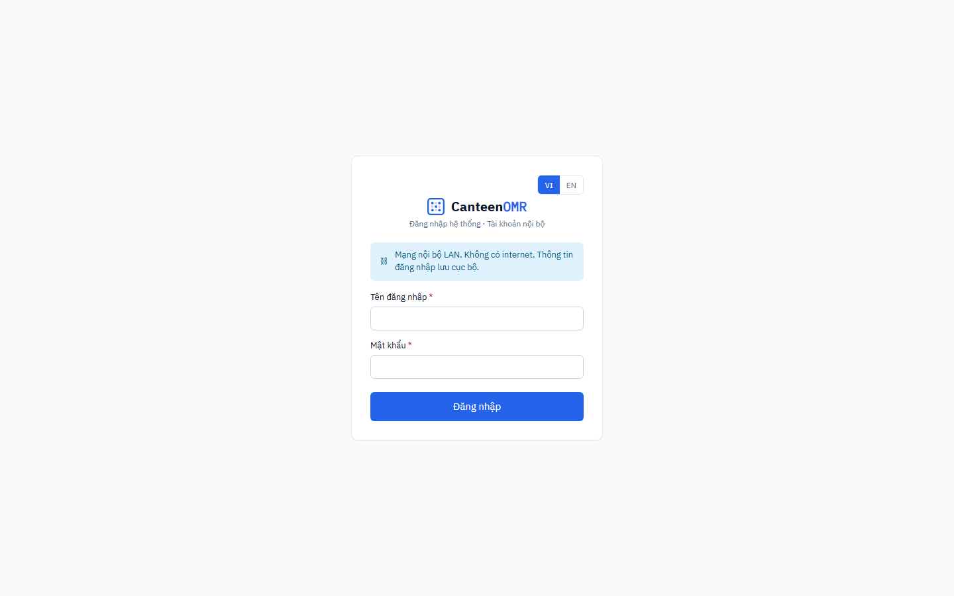
Xác thực
Trang Đăng nhập
Form đăng nhập: nhập tên tài khoản và mật khẩu. JWT HS256, hiệu lực 12 giờ. Tự động đăng xuất khi token hết hạn.
Đường dẫn: login.png
• JWT HS256, hết hạn 12 giờ
• Tự động đăng xuất khi token hết hạn (401)
• Mã hóa mật khẩu bcrypt
Hệ thống Quản lý Căn-teen Trại Giam | Trang Đăng nhập

Slide 6
02
Nhóm chức năng
Vận hành
2 / 6
Hệ thống Quản lý Căn-teen Trại Giam

Slide 7
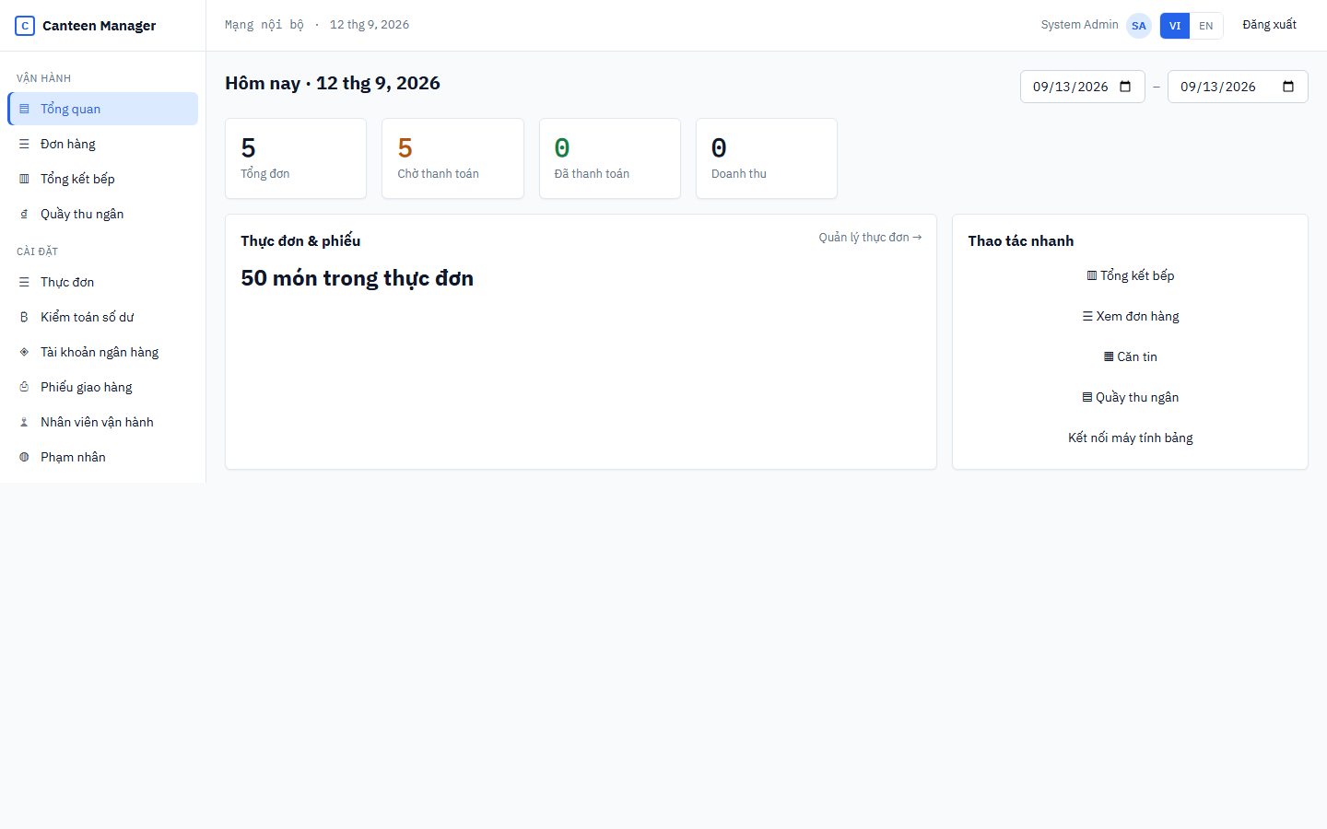
Vận hành
Tổng quan (Dashboard)
Màn hình tổng quan theo ngày: thống kê đơn hàng, trạng thái hàng đợi quét, số dư tài khoản và hoạt động gần đây.
Đường dẫn: dashboard.png
• Thống kê tổng quan hệ thống
• Phân vùng theo khu vực phụ trách
Hệ thống Quản lý Căn-teen Trại Giam | Tổng quan (Dashboard)

Slide 8
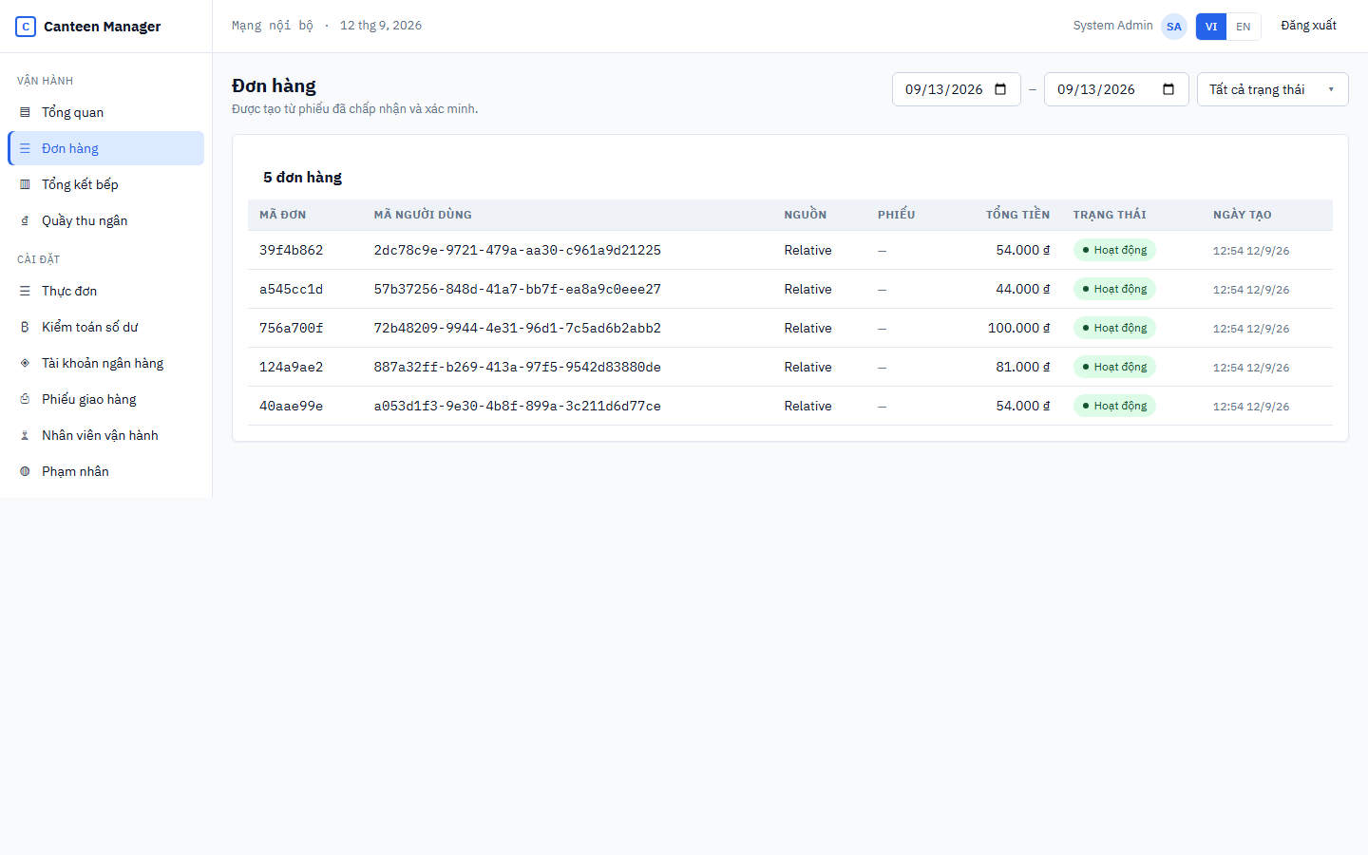
Vận hành
Danh sách Đơn hàng
Xem toàn bộ đơn hàng: lọc theo ngày/khu vực/trạng thái. Trạng thái: PENDING → PAID / REJECTED / DELIVERED. In phiếu theo lô.
Đường dẫn: orders.png
• Lọc theo ngày, khu vực, trạng thái
• Trạng thái: PENDING → PAID / REJECTED
• In phiếu đặt hàng theo lô
Hệ thống Quản lý Căn-teen Trại Giam | Danh sách Đơn hàng

Slide 9
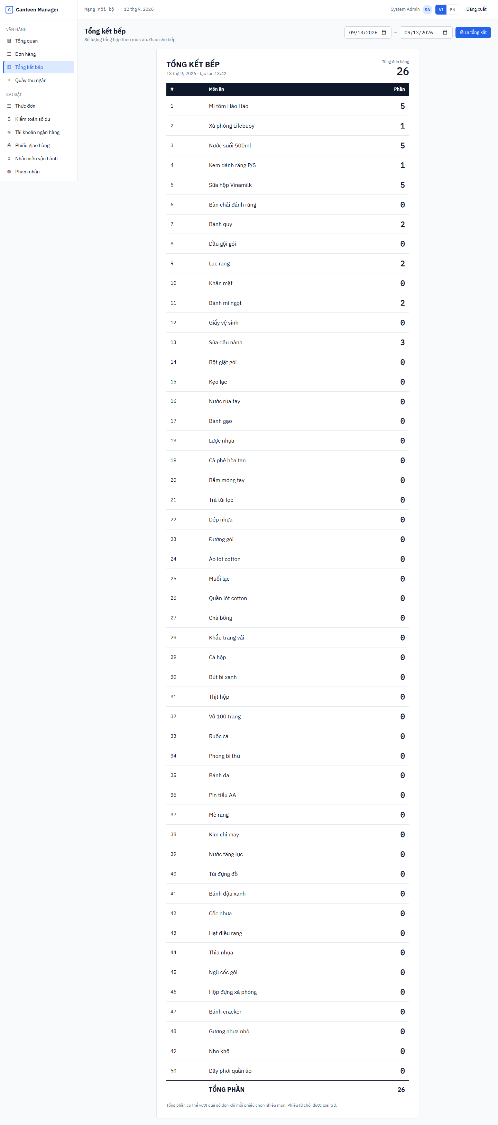
Vận hành
Tổng kết Bếp / Kho
Tổng hợp số lượng từng mặt hàng theo ngày lĩnh hàng — phục vụ bộ phận bếp và kho chuẩn bị hàng hóa.
Đường dẫn: kitchen-summary.png
• Tổng hợp số lượng từng mặt hàng
• Theo ngày lĩnh hàng (collection date)
• Phục vụ bộ phận bếp và kho
Hệ thống Quản lý Căn-teen Trại Giam | Tổng kết Bếp / Kho

Slide 10
03
Nhóm chức năng
Quầy Thu ngân
3 / 6
Hệ thống Quản lý Căn-teen Trại Giam

Slide 11
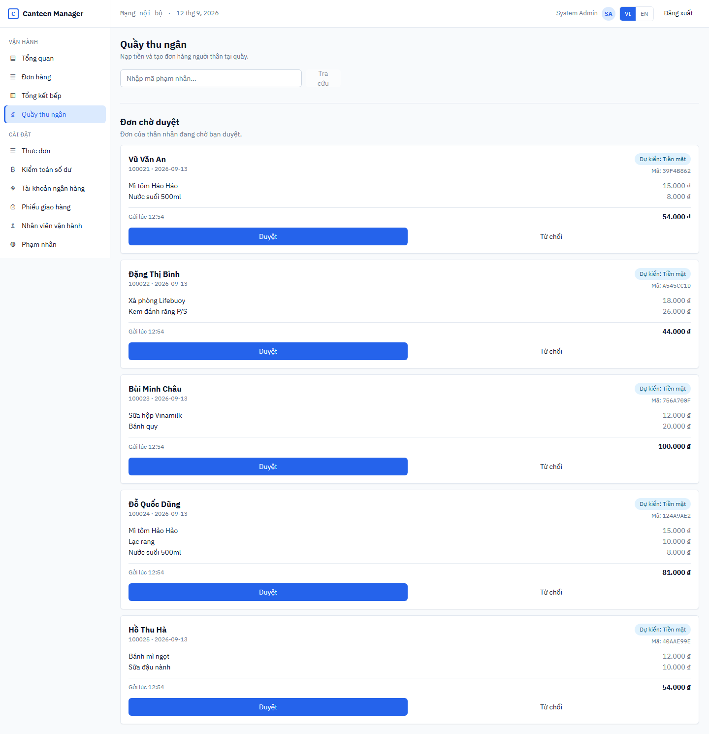
Quầy Thu ngân
Quầy Thu ngân — Giao diện chính
Giao diện quầy thu ngân: ô tìm kiếm phạm nhân theo mã lưu ký và hàng đợi đơn hàng PENDING chờ duyệt phía dưới.
Đường dẫn: counter-empty.png
Hệ thống Quản lý Căn-teen Trại Giam | Quầy Thu ngân — Giao diện chính

Slide 12
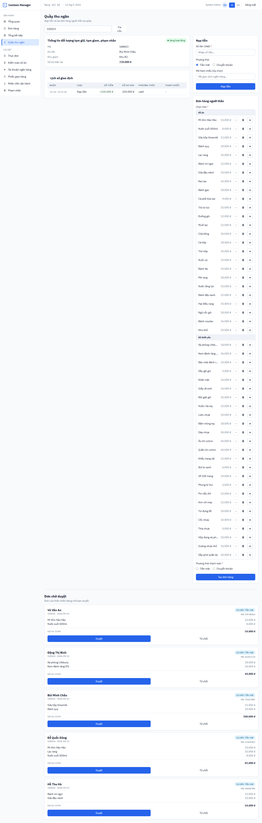
Quầy Thu ngân
Quầy Thu ngân — Thông tin Phạm nhân
Sau khi tra cứu mã lưu ký: hiển thị hồ sơ, số dư tài khoản, lịch sử giao dịch, form nạp tiền và form đặt hàng hộ.
Đường dẫn: counter-lookup.png
Hệ thống Quản lý Căn-teen Trại Giam | Quầy Thu ngân — Thông tin Phạm nhân

Slide 13
Quầy Thu ngân
Quầy Thu ngân — Hàng đợi đơn hàng PENDING
Hàng đợi đơn hàng chờ duyệt: thu ngân xem danh sách PENDING, duyệt (Accept) hoặc từ chối (Reject), chọn thanh toán tiền mặt hoặc số dư tài khoản.
Đường dẫn: counter-pending-queue.png
Hệ thống Quản lý Căn-teen Trại Giam | Quầy Thu ngân — Hàng đợi đơn hàng PENDING

Slide 14
Quầy Thu ngân
Quầy Thu ngân — Hồ sơ Phạm nhân
Tra cứu mã lưu ký 100023: hiển thị hồ sơ, số dư tài khoản, lịch sử giao dịch, form nạp tiền tài khoản và form đặt hàng thay mặt phạm nhân.
Đường dẫn: counter-prisoner-loaded.png
Hệ thống Quản lý Căn-teen Trại Giam | Quầy Thu ngân — Hồ sơ Phạm nhân

Slide 15
04
Nhóm chức năng
Cài đặt
4 / 6
Hệ thống Quản lý Căn-teen Trại Giam

Slide 16
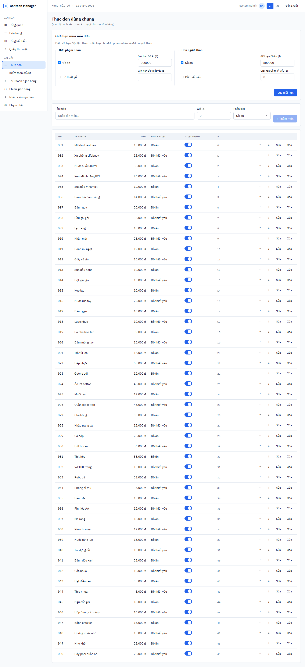
Cài đặt
Quản lý Danh mục Hàng hóa
CRUD mặt hàng: tên, giá, mã hàng, trạng thái (đang bán / ngừng bán). Phiên bản danh mục ký SHA-256 đồng bộ với máy quét OCR.
Đường dẫn: menu-config.png
• CRUD hàng hóa: tên, giá, mã, trạng thái
• Phiên bản danh mục ký SHA-256
• Đồng bộ với máy quét OMR
Hệ thống Quản lý Căn-teen Trại Giam | Quản lý Danh mục Hàng hóa

Slide 17
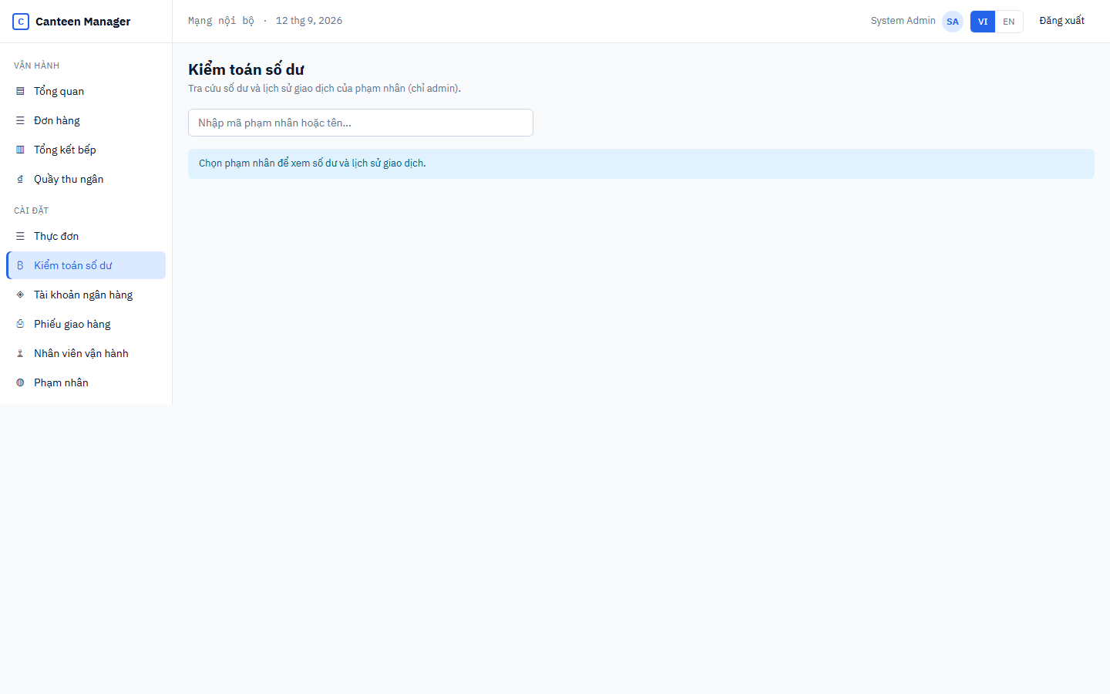
Cài đặt
Kiểm toán Số dư Tài khoản
Sổ cái giao dịch bất biến (insert-only): tra cứu lịch sử nạp/trừ tiền của từng phạm nhân. Không thể sửa hay xóa dòng giao dịch.
Đường dẫn: audit.png
• Sổ cái bất biến (insert-only)
• Lịch sử đầy đủ debit/credit
• Tra cứu theo phạm nhân / ngày
Hệ thống Quản lý Căn-teen Trại Giam | Kiểm toán Số dư Tài khoản

Slide 18
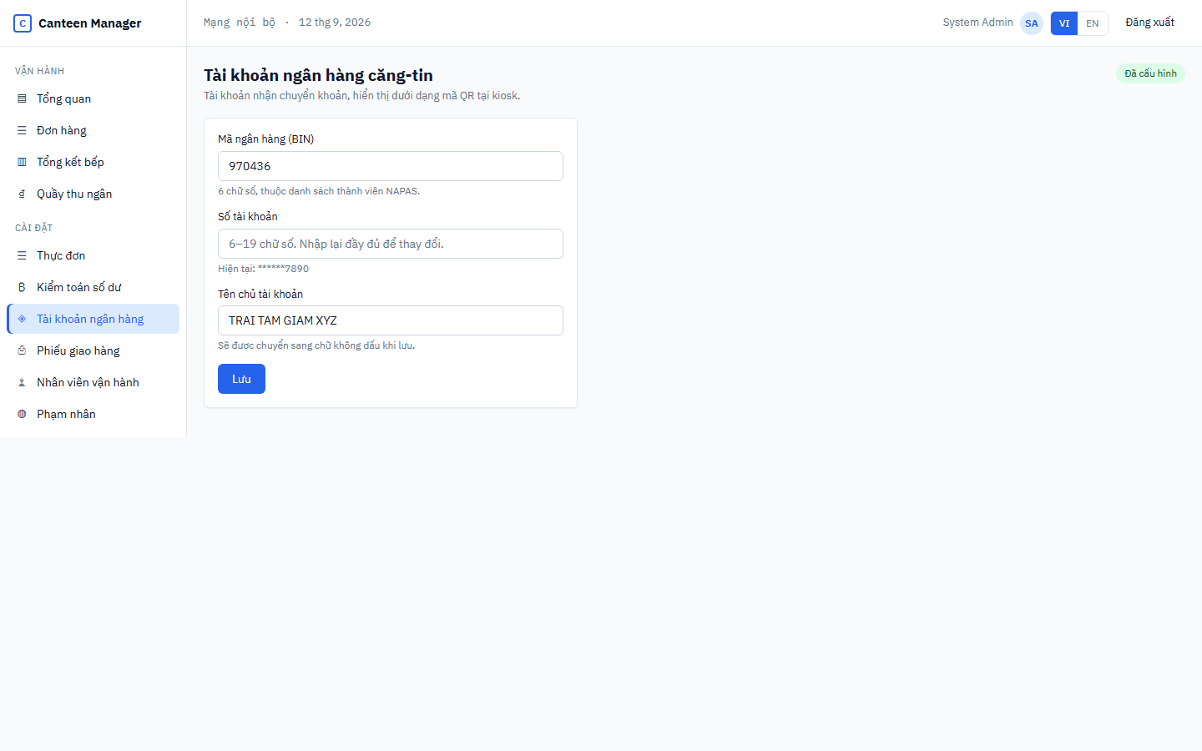
Cài đặt
Cấu hình Thanh toán
Quản trị viên bật/tắt phương thức chuyển khoản ngân hàng. Thanh toán tiền mặt luôn hoạt động. Cấu hình tài khoản ngân hàng căng-tin.
Đường dẫn: payment-config.png
• Bật/tắt thanh toán ngân hàng
• Thanh toán tiền mặt luôn bật
Hệ thống Quản lý Căn-teen Trại Giam | Cấu hình Thanh toán

Slide 19
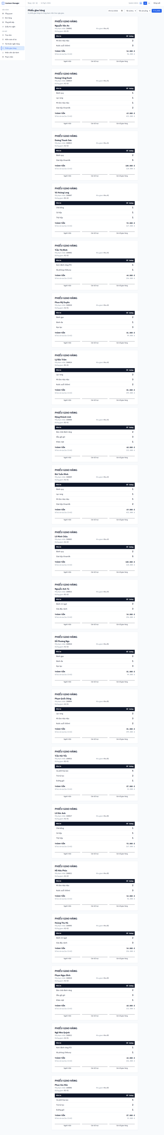
Cài đặt
Phiếu Giao hàng (Vouchers)
Tổng hợp đơn hàng đã thanh toán theo ngày lĩnh hàng. Mỗi voucher ghi nhận danh sách phạm nhân, mặt hàng, tổng tiền và ảnh chụp số dư.
Đường dẫn: vouchers.png
• Tổng hợp đơn đã thanh toán
• Ảnh chụp số dư tại thời điểm tạo
• In phiếu giao hàng chuẩn
Hệ thống Quản lý Căn-teen Trại Giam | Phiếu Giao hàng (Vouchers)

Slide 20
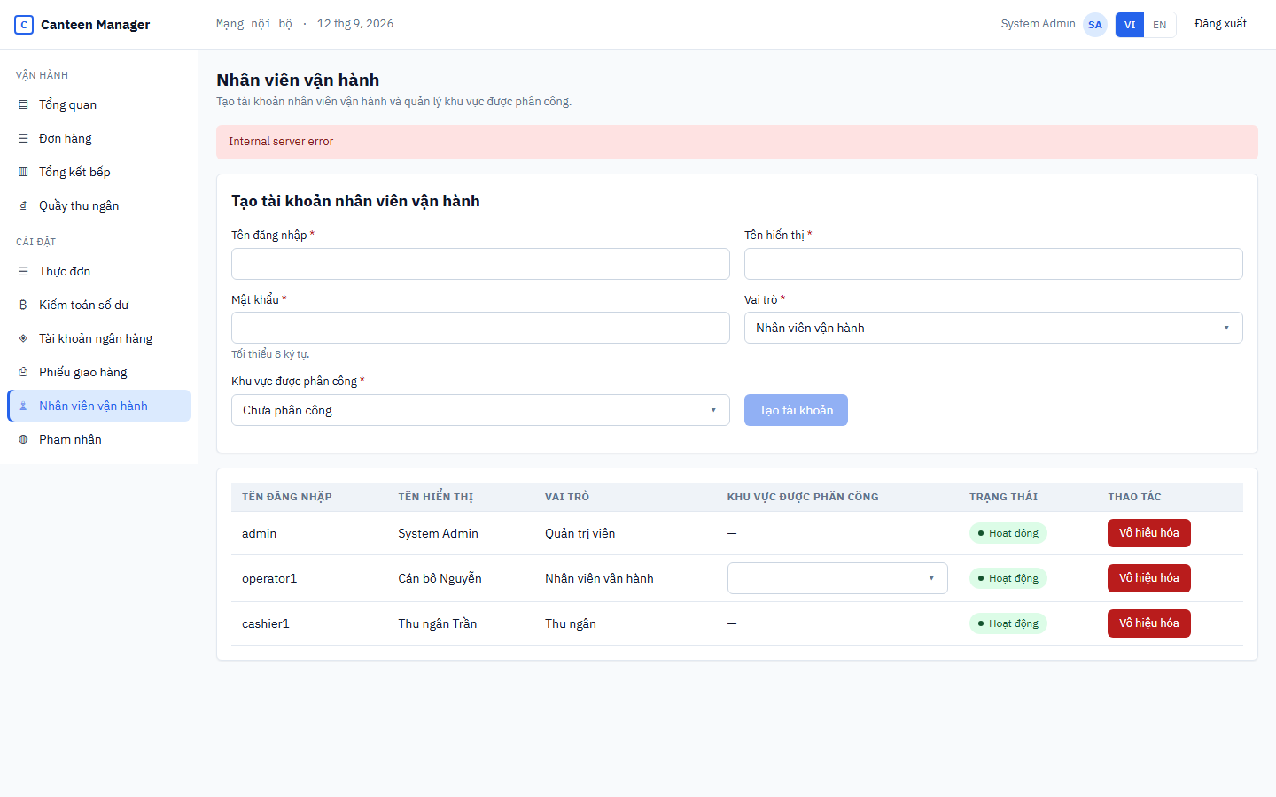
Cài đặt
Quản lý Cán bộ
CRUD tài khoản cán bộ: gán vai trò ADMIN/OPERATOR/CASHIER, phân khu vực phụ trách. Ghi nhận nhật ký thao tác đầy đủ.
Đường dẫn: operators.png
• CRUD tài khoản cán bộ
• Gán vai trò ADMIN/OPERATOR/CASHIER
• Phân khu vực phụ trách
Hệ thống Quản lý Căn-teen Trại Giam | Quản lý Cán bộ

Slide 21
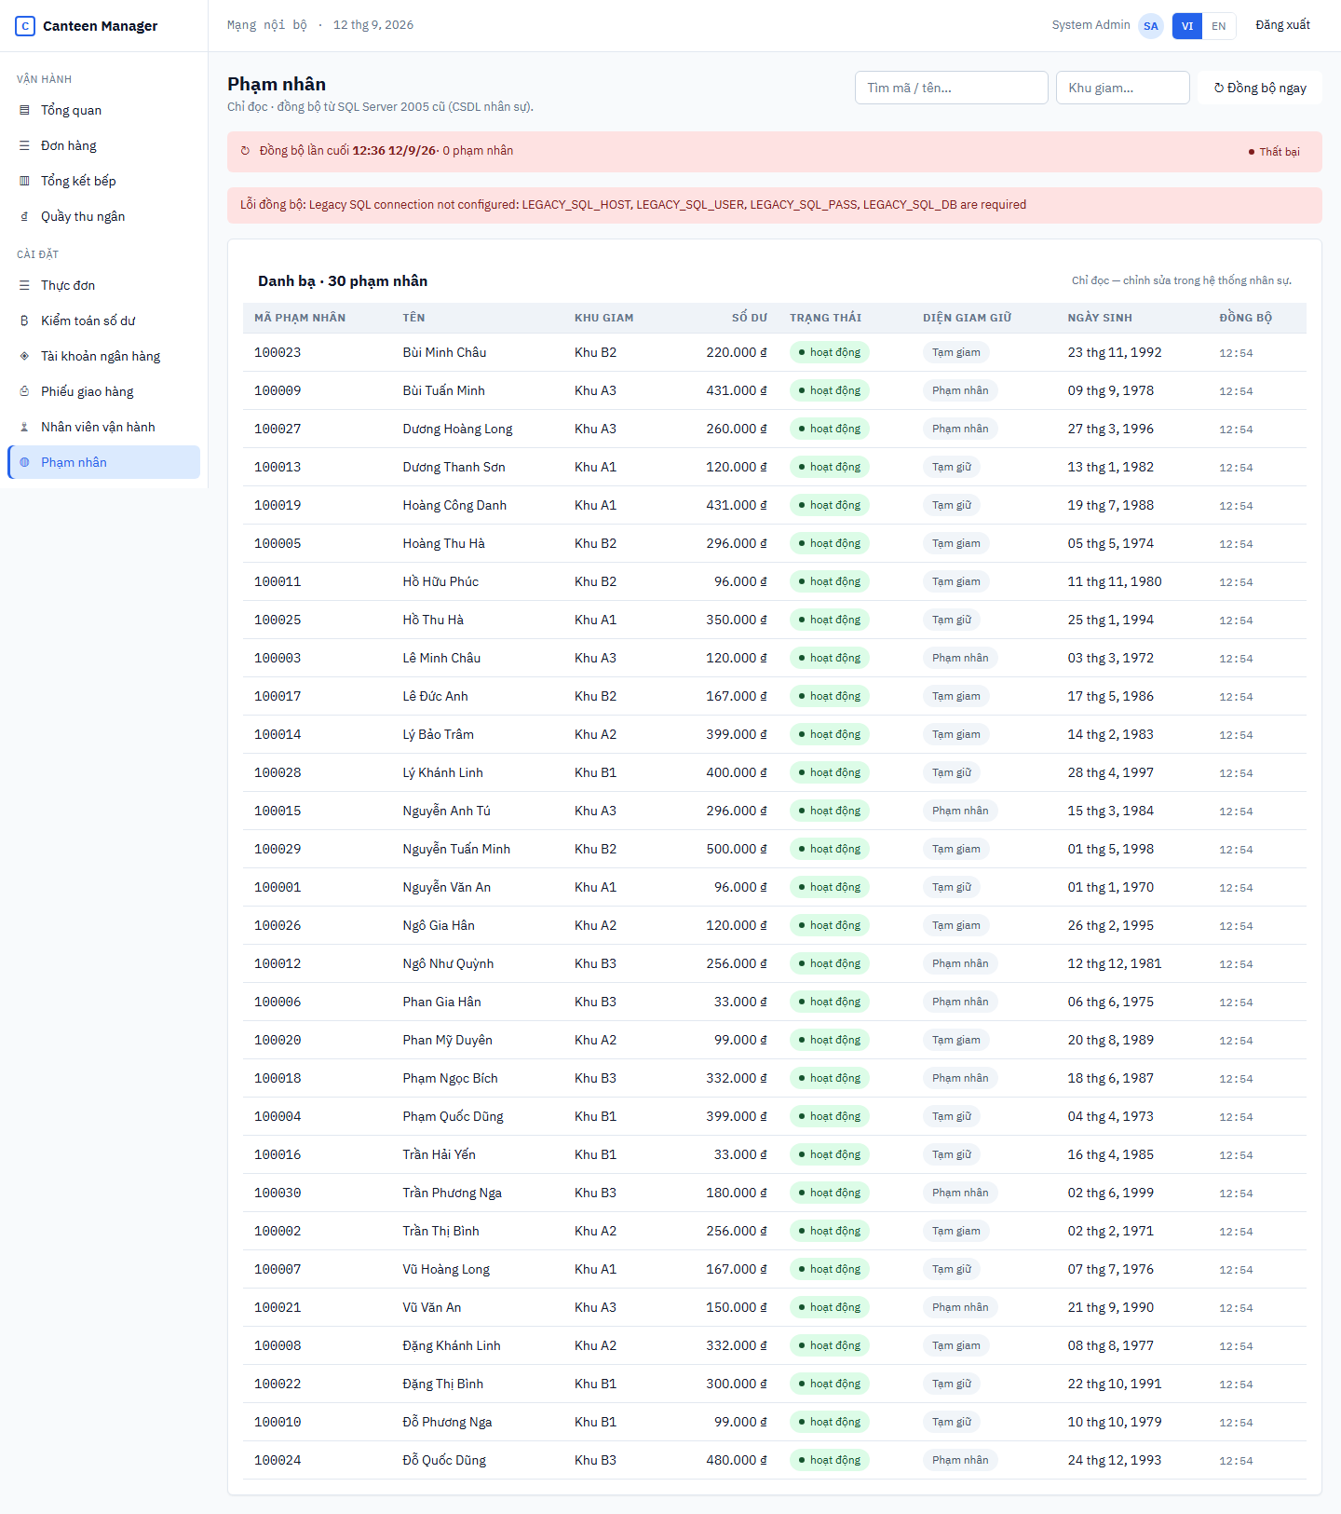
Cài đặt
Danh sách Phạm nhân
Tra cứu hồ sơ phạm nhân theo mã lưu ký hoặc buồng giam. Hiển thị thông tin cá nhân, khu vực, tình trạng giam giữ, đồng bộ từ SQL Server 2005.
Đường dẫn: prisoner-list.png
Hệ thống Quản lý Căn-teen Trại Giam | Danh sách Phạm nhân

Slide 22
05
Nhóm chức năng
Đặt hàng Kiosk
5 / 6
Hệ thống Quản lý Căn-teen Trại Giam

Slide 23
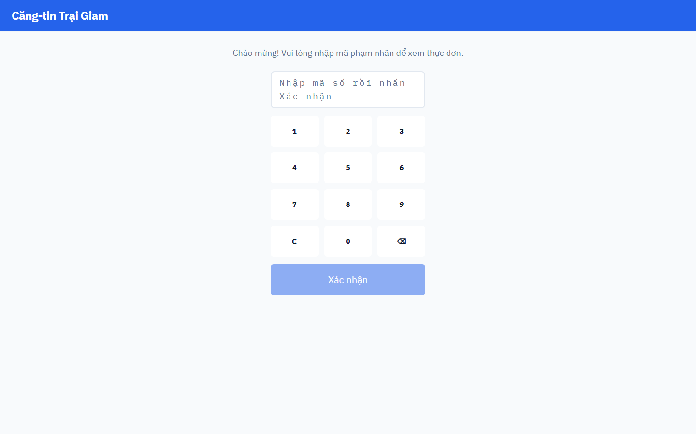
Đặt hàng Kiosk
Kiosk — Nhập Mã Lưu Ký
Màn hình kiosk công cộng: thân nhân nhập mã lưu ký của phạm nhân qua bàn phím số. Không yêu cầu đăng nhập. Tự reset sau 60 giây không hoạt động.
Đường dẫn: kiosk-entry.png
Hệ thống Quản lý Căn-teen Trại Giam | Kiosk — Nhập Mã Lưu Ký

Slide 24
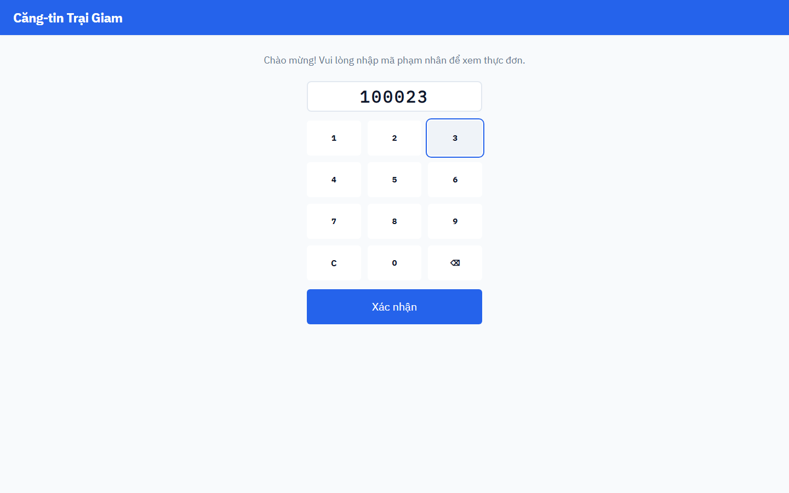
Đặt hàng Kiosk
Kiosk — Đã nhập mã lưu ký
Thân nhân nhập xong 6 chữ số mã lưu ký "100023". Bàn phím hiển thị mã đã nhập; nhấn nút xác nhận để tra cứu phạm nhân.
Đường dẫn: kiosk-keypad-filled.png
Hệ thống Quản lý Căn-teen Trại Giam | Kiosk — Đã nhập mã lưu ký

Slide 25
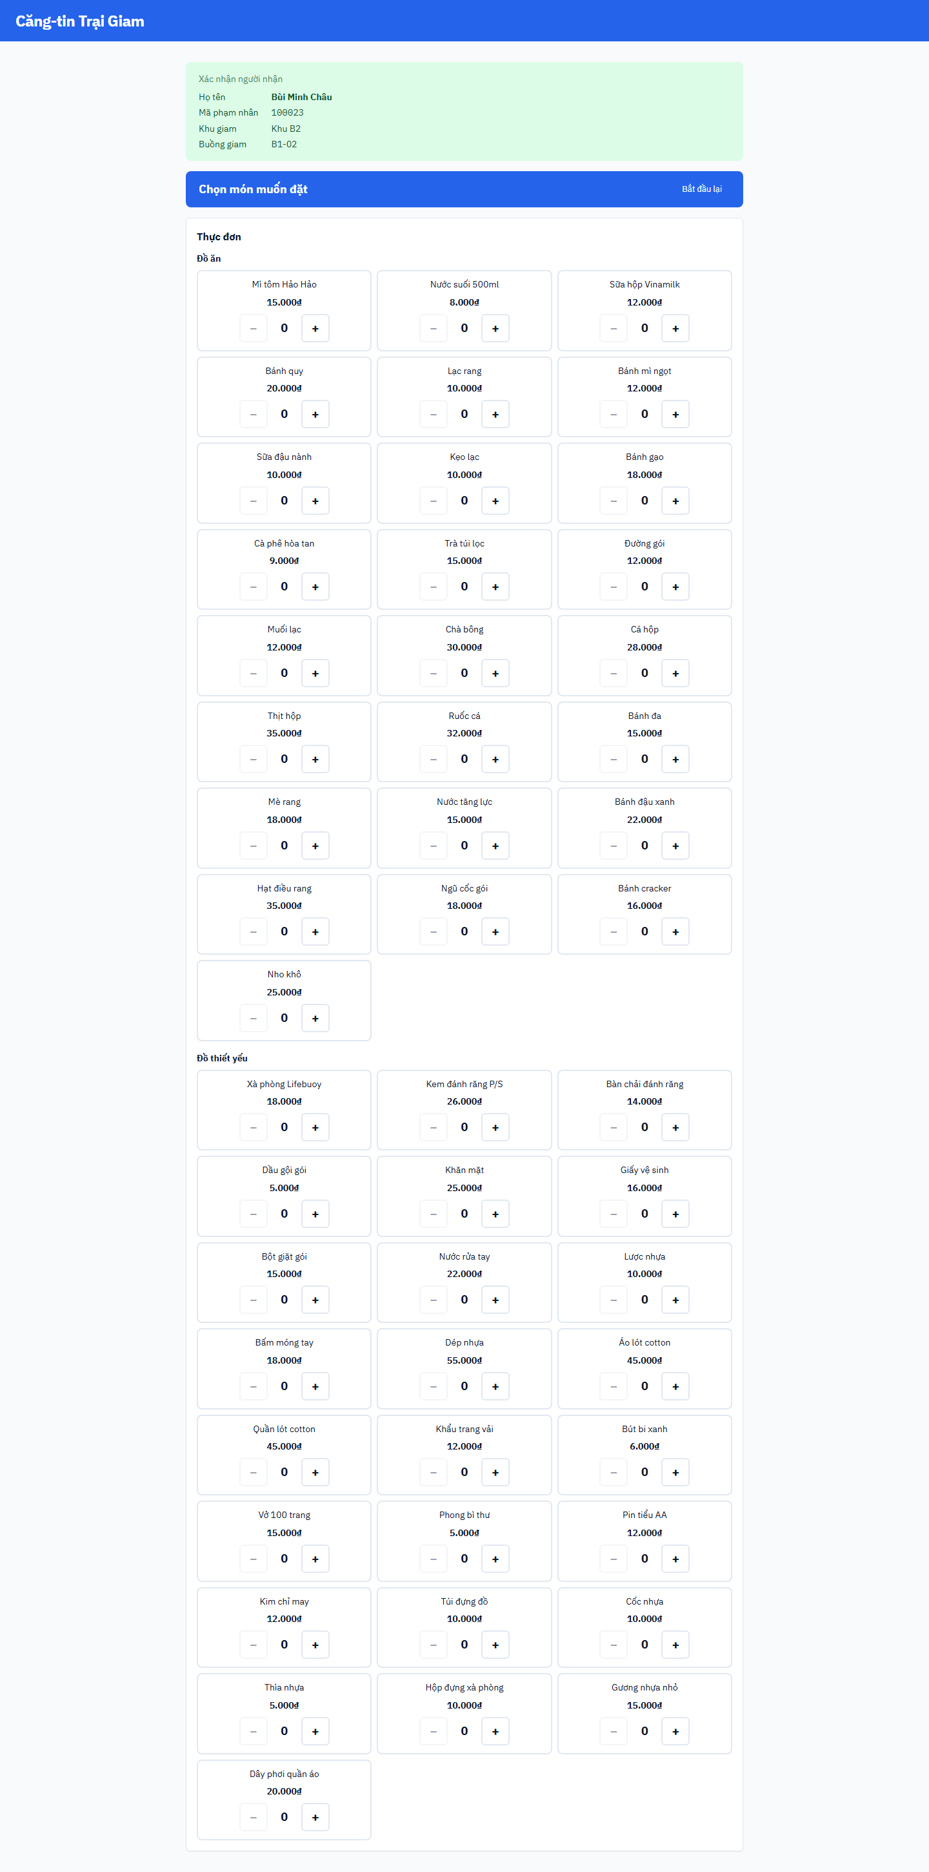
Đặt hàng Kiosk
Kiosk — Chọn Món Đặt hàng
Sau khi xác minh thành công: hiển thị tên phạm nhân, buồng giam, số dư tài khoản và danh mục hàng hóa để chọn số lượng.
Đường dẫn: kiosk-menu.png
Hệ thống Quản lý Căn-teen Trại Giam | Kiosk — Chọn Món Đặt hàng

Slide 26
06
Nhóm chức năng
Tổng quan hệ thống
6 / 6
Hệ thống Quản lý Căn-teen Trại Giam

Slide 27
Tổng quan hệ thống
Giao diện chính — Thanh điều hướng
AppShell với sidebar phân nhóm chức năng: Vận hành (Dashboard, Đơn hàng, Bếp, Quầy) và Cài đặt (Menu, Kiểm toán, Phiếu, Cán bộ, Phạm nhân).
Đường dẫn: app-shell.png
Hệ thống Quản lý Căn-teen Trại Giam | Giao diện chính — Thanh điều hướng

Slide 28
Cảm ơn quý vị đã theo dõi
Phần mềm Quản lý Căn-teen Trại Giam
Tài liệu mang tính bảo mật nội bộ.
Nghiêm cấm sao chép, phát tán khi chưa được phép.
Hệ thống Quản lý Căn-teen Trại Giam

